Slide 1
상담예약 관리 프로그램
진주현
Jun, 2021
Personal Project

Slide 2
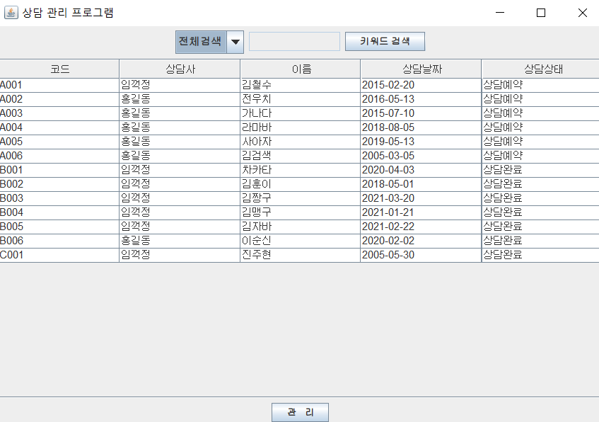
목차
1. 테이블 구조
2. 프로그램 기능
1) 삽입
2) 변경
CRUD
3) 삭제
4) 검색
상담 예약을 관리하는 프로그램입니다.

Slide 3
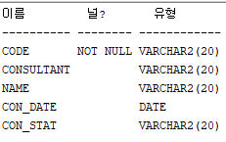
1. 테이블 구조
테이블명 : CONSULT
상담코드 (CODE) : 문자형, PRIMARY KEY(UNIQUE, NOT NULL)
상담사(CONSULTANT) : 문자형
상담 받는 사람의 이름(NAME) : 문자형
상담날짜(CON_DATE) : 날짜형
상담상태(CON_STAT) : 문자형

Slide 4
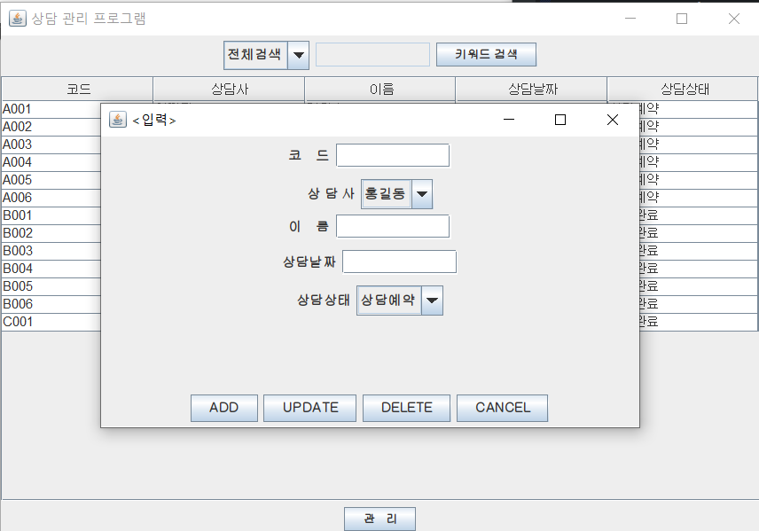
2. 기능
삽입 : 관리 버튼을 누르면 새로운 프레임이 생성됩니다. 텍스트필드 입력, 콤보박스의 아이템 선택 후 ADD버튼을 누르면 테이블에 삽입됩니다.
- 콤보박스 아이템
상담사(홍길동,임꺽정) 상담상태(상담예약,상담완료)
- 유효성검사를 만족하지 못하면 에러메시지 발생 : 코드, 이름, 상담날짜

Slide 5
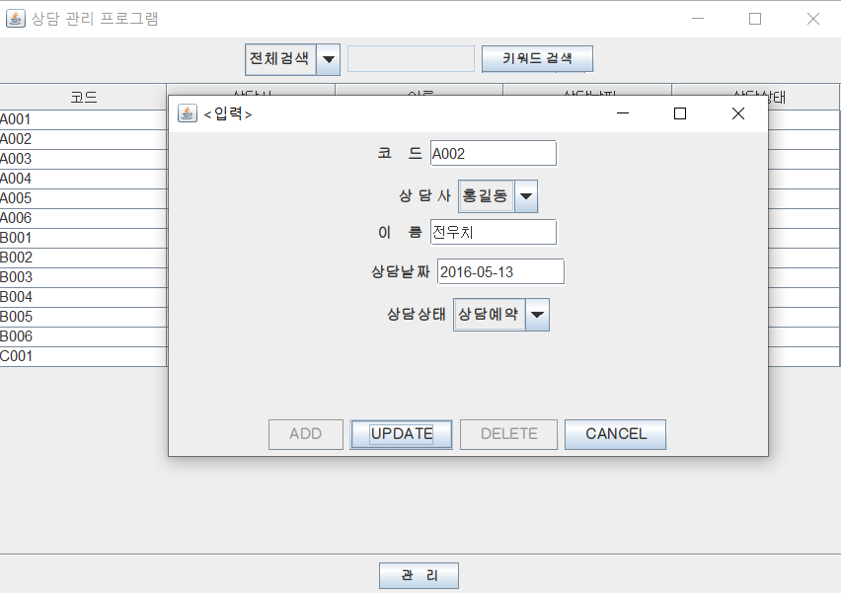
2. 기능
2) 변경
- UPDATE 버튼 한번 클릭 : 코드와 UPDATE, CANCEL 버튼을 제외한 나머지는 비활성 상태가 됩니다.
- 코드를 입력하고 두번째 클릭 : 입력한 코드에 해당하는 컬럼 값들을 가져옵니다.
- 원하는 값을 입력한 뒤 세번째 클릭 : 값이 변경되며 테이블에 출력됩니다.
유효성검사 – 코드, 이름, 상담날짜

Slide 6
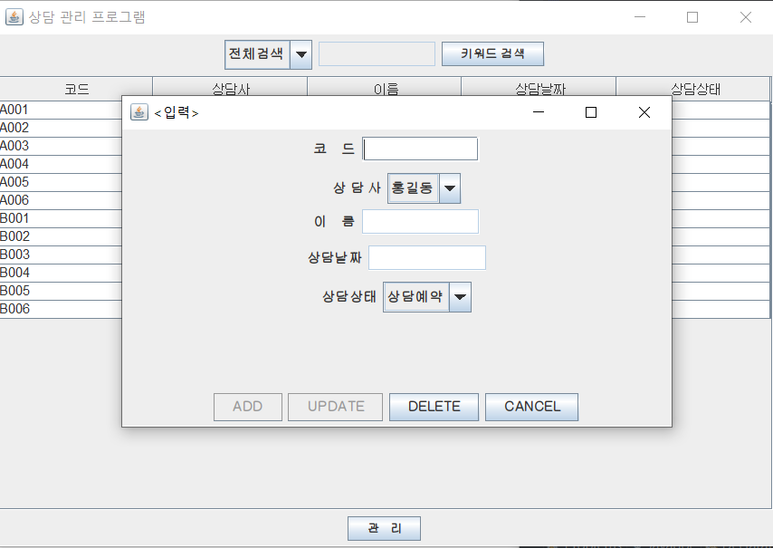
2. 기능
3) 삭제
DELETE을 한번 누르면 코드와 DELETE, CANCEL 버튼을 제외한 나머지는 비활성 상태가 됩니다. 코드를 입력하고 두번째 클릭시 입력한 코드에 해당하는 행을 삭제되고 테이블에 출력됩니다.
유효성검사 – 코드

Slide 7
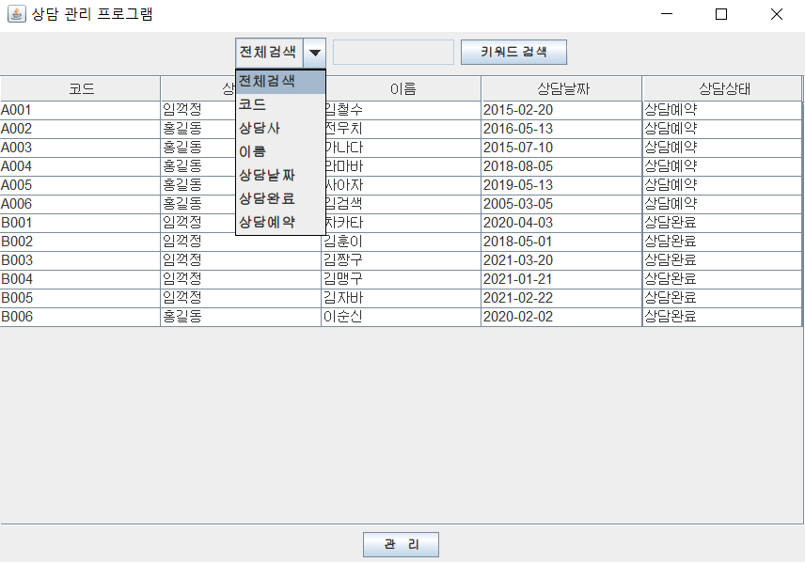
2. 기능
4) 검색
검색 콤보박스에 존재하는 아이템을 선택하여 조건에 맞는 검색을 할 수 있습니다.
상담완료, 상담예약을 선택하면 텍스트 필드가 비활성화되고 상담상태에 따른 검색이 가능합니다.

Slide 8
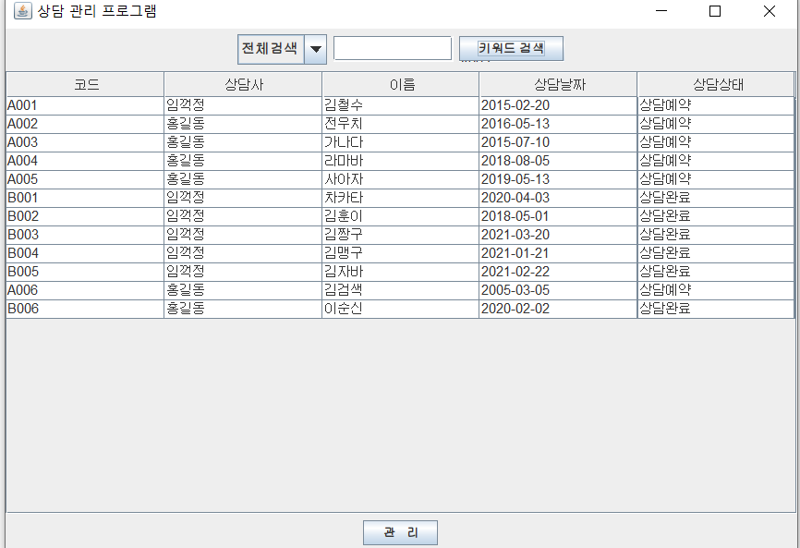
2. 기능
전체검색을 선택한 후 텍스트필드에 원하는 문자열을 검색할 수 있습니다. ‘길동’만 검색하여도 ‘길동’의 문자열에 해당하는 컬럼을 가진 행들을 모두 검색합니다.
전체검색을 선택한 후 텍스트필드를 공백으로 검색하면 테이블의 모든 행이 검색됩니다.

Slide 9
Thank you

